Slide 1
Algoritmy a programování III

Slide 2
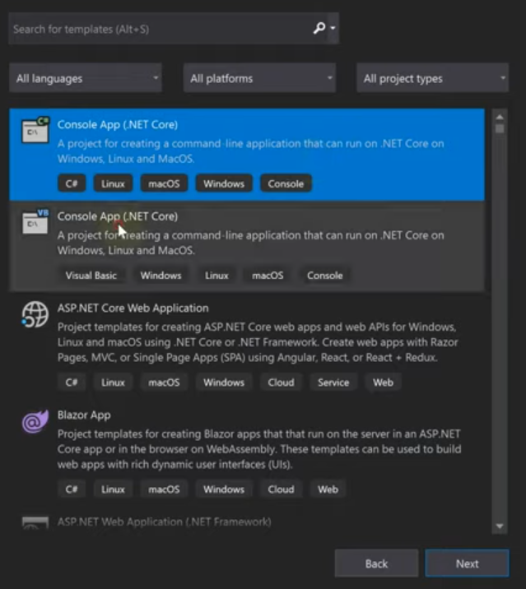
Nový projekt

Slide 3
Základní příkazy
Console.WriteLine();
Console.ReadLine();
Console.Readkey();

Slide 4
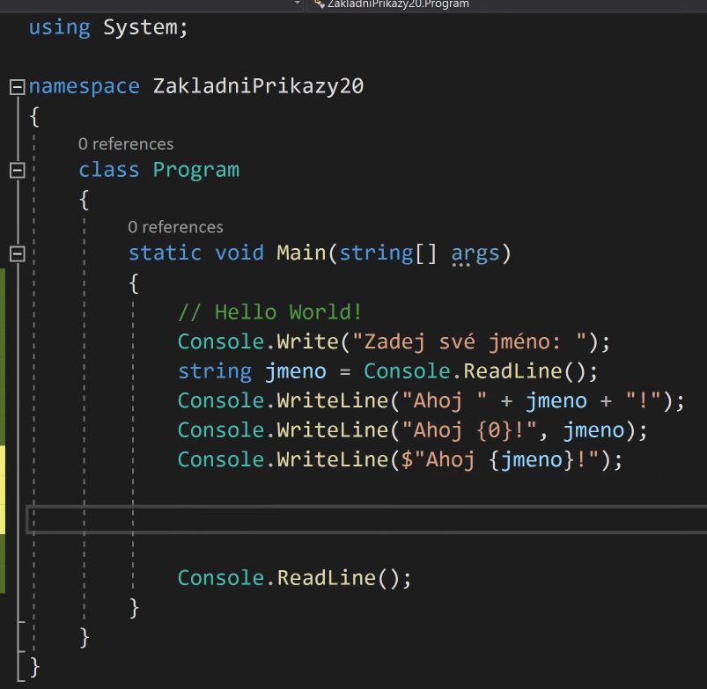

Slide 5
Cvičení
Získejte od uživatele text
Poté vypište

Slide 6
Datové typy
Int - celá čísla
Float - desetiná čísla
Bool – true, false
String – text
Char – znak

Slide 7


Metody string
Replace()
Length

Slide 8
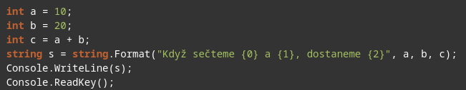

Metody string
Format()
ToUpper(), ToLower()

Slide 9

Metody string
Trim(), TrimStart(), TrimEnd()

Slide 10
Cvičení
Vyzkoušejte si některou z předešlých metod

Slide 11

Parsování

Slide 12
Cvičení
Získejte číslo od uživatele a to poté zdvojnásobte

Slide 13
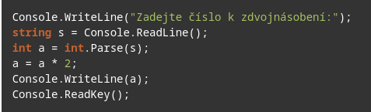
Cvičení

Slide 14
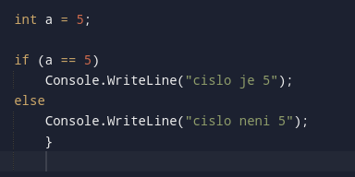
Větvení

Slide 15
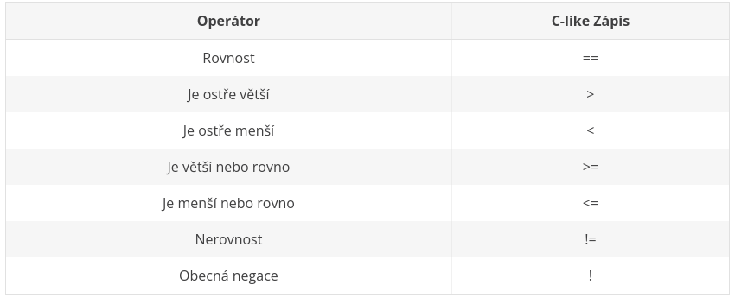
Větvení

Slide 16
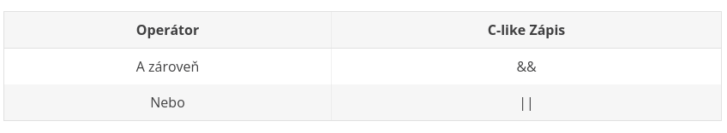
Větvení

Slide 17
Cvičení
Vytvořte validátor věku

Slide 18
Switch
switch(a)
{
case 1:
Console.WriteLine("První moznost");
break;
case 2:
Console.WriteLine("Druha moznost");
break;
default:
Console.WriteLine("Neplatna volba");
break;
}

Slide 19
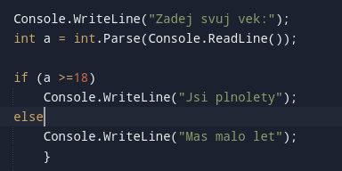
Cvičení

Slide 20
Cvičení
Vytvořte pomocí switche kalkulačku

Slide 21
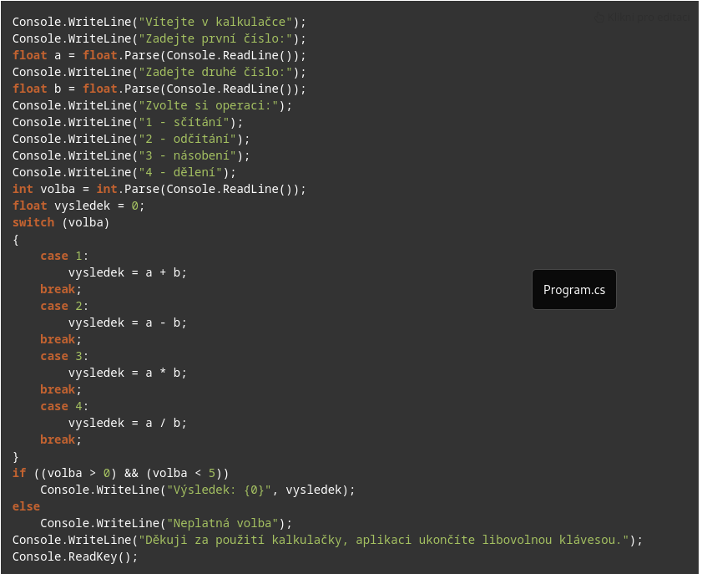
Cvičení

Slide 22
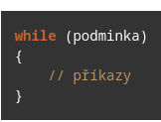
While

Slide 23
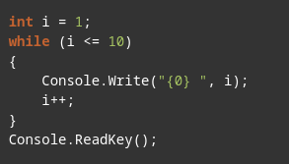
While

Slide 24
Cvičení
Modifikujte svou kalkulačku pomocí cyklu while

Slide 25
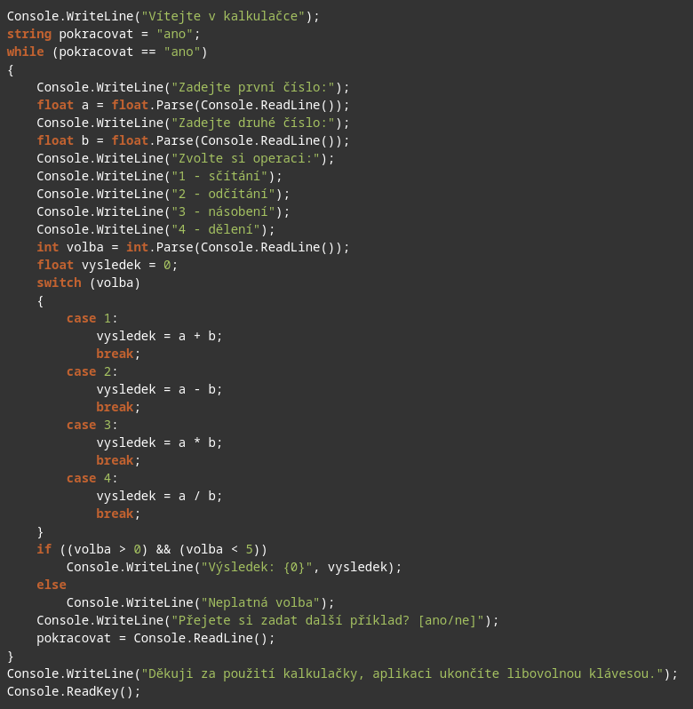
Cvičení

Slide 26

for

Slide 27

for

Slide 28
Cvičení
Vyzkoušejte si cyklus for

Slide 29
Cvičení
Vytvořte malou násobilku pomocí cyklů

Slide 30
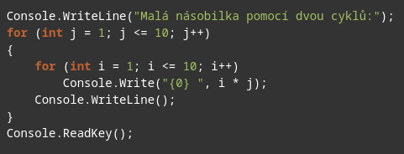
Cvičení

